Slide 1
Planificación Operativa
2025

Slide 2
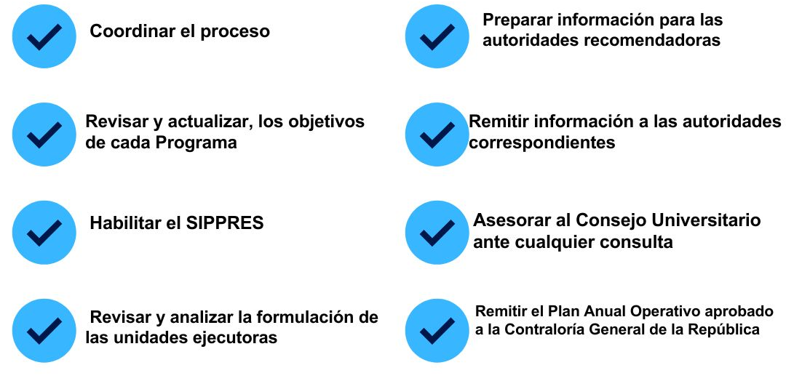
Según las Normas Generales y Específicas para la Formulación, Ejecución y Evaluación del Plan Presupuesto es responsabilidad de la OPLAU

Slide 3
Según las Normas Generales y Específicas para la Formulación, Ejecución y Evaluación del Plan Presupuesto es responsabilidad de la
UNIDAD FORMULADORA
Elaborar el
Plan-Presupuesto
Remitir a la OPLAU
la información solicitada
De no cumplir con lo estipulado en la norma G 2.7, se asignará el presupuesto ordinario aprobado en el año anterior
Del 1° al 26 abril de 2024
(acuerdo del Consejo Universitario en sesión N. 6782, articulo 3)

Slide 4
Gestión para Resultados

Slide 5
Requerimientos de la Contraloría General de la República para sector público.
Desde el año 2017 el Gobierno Central (Ministerios y Poderes de la República) implementó esta metodología.*
A partir del 4 de agosto 2023 se hizo obligatorio a todas las instituciones que están bajo la fiscalización de la Contraloría General de la República (Universidades, Bancos, Municipalidades y CCSS).
Permite la rendición de cuentas sobre la utilización de los recursos, medir los resultados alcanzados, así como satisfacer a las necesidades de la sociedad costarricense.
Implica ajustes en el proceso de formulación y en el Sistema Institucional del Plan Presupuesto (Sippres)
Implementación de la GPR
*Directriz sobre la Gestión para resultados en el Desarrollo dirigida al Sector Público Nº093-P” Gaceta No. 231, diciembre 2017

Slide 6
Metodología de gestión (marco, herramientas y pautas) para:
Planificar estratégicamente,
Gestionar riesgos,
Seguir y evaluar el desempeño, y
Gestionar el conocimiento.
Propósitos:
Toma de decisiones,
Aprendizaje,
Rendición de cuentas, y
Comunicación.
Gestión para Resultados
Estrategia de gestión que se centra en el desempeño y el logro de productos, efectos indirectos e impactos.
Pilares:
Planificación para resultados
Presupuesto por resultados (PpR)
Gestión financiera, auditoría y adquisiciones
Gestión de programas y proyectos
Seguimiento y evaluación
OCDE, 2023

Slide 7
Noción de que las instituciones públicas proporcionan servicios a una comunidad como beneficiaria, donde ésta, no es solo una receptora directa de los servicios, sino que la sociedad –en su conjunto– también se beneficia de los bienes colectivos proporcionados por las instituciones.
Valor público: puede definirse como algo que es valorado por el público o que es bueno para el público en función de varios criterios: transparencia, equidad, etc.
OCDE, 2019

Slide 8
Programa de Docencia – Valor Público
Tutorías
Aumenta la permanencia del estudiante en su programa académico
Innovación Pedagógica
Incorpora nuevas metodologías de enseñanza que promueven la participación activa de los estudiantes y su comprensión profunda de los contenidos.
Incrementa el proceso de autoaprendizaje del estudiante y el profesor se fortalece como un programador de experiencias didácticas y un orientador del proceso.
Incremento de los espacios creativos en las unidades académicas y de investigación para los docentes y estudiantes.

Slide 9
Programa de Investigación - Valor Público
Transferencia de conocimiento
Facilita la transferencia de conocimientos y tecnologías desarrolladas en la UCR hacia el sector público y privado para resolver problemas reales.
Investigación aplicada
Aumenta el uso y aprovechamiento de los resultados sobre salud pública, el desarrollo sostenible y las tecnologías accesibles.
Incrementa la capacidad del sector productivo para incorporar nuevos modelos de negocio, enfrentar el cambio climático y aumentar su resiliencia.
Incrementa la participación de los estudiantes en procesos de investigación aplicada permitiendo la detección de cuadros de relevo científico.

Slide 10
Programa de Acción Social – Valor Público
Extensión Cultural y Trabajo Comunal
Incide en actividades en comunidades para abordar necesidades sociales, como alfabetización, cuidado del medio ambiente o apoyo a grupos vulnerables.
Extensión Docente y Educación Continua
Ofrece educación para toda la vida a lo largo de la vida poniendo a disposición de la sociedad, el saber académico con el propósito de brindar oportunidades de promoción, capacitación y actualización dirigida a fortalecer conocimiento y la habilidad para el desempeño ocupacional y la vida en general de las y los costarricenses.
Facilita los mecanismos de coordinación y cooperación entre la comunidad universitaria y la sociedad para el desarrollo de capacidades en comunidades y grupos menos favorecidas a través de espacios artísticos y lúdicos.
Mejora el desarrollo de las actividades educativas estructuradas con objetivos de aprendizaje definidos para el sector público.

Slide 11
Programa de Vida Estudiantil – Valor Público
Voluntariado
Incrementa las oportunidades de los estudiantes de canalizar su tiempo libre hacia nuevas opciones que permitan comprender la realidad, protagonizar su propia biografía y manifestar su potencialidad creadora, logrando, por medio de trabajo voluntario, una vinculación efectiva en la solución de problemas a nivel social, ambiental y/o comunal.
Bienestar y Salud
Mejora la calidad de vida de la población universitaria, mediante la promoción, la prevención y los servicios de salud, incluyendo, entre otros, las actividades culturales, artísticas, deportivas y recreativas para las personas estudiantes y la comunidad universitaria en general.

Slide 12
Programa de Administración y Dirección Superior – Valor Público
Inversiones
Incrementa la pertinencia y la calidad de los proyectos de obras mayores, referentes al desarrollo, ampliación, remodelación y acondicionamiento general de la planta física de la Universidad de Costa Rica para mejorar las condiciones en la prestación de los servicios internos y externos.
Eficiencia en la gestión
Aumenta el uso y aprovechamiento de los recursos financieros y humanos para ofrecer servicios de calidad a la comunidad universitaria.
Incrementa la rendición de cuentas hacia la sociedad y muestra los resultados obtenidos por las comunidades en las cuales contribuye a su desarrollo.

Slide 13
Productos y Servicios

Slide 14
Los productos finales son bienes y servicios que constituyen la razón de ser de una institución.
Productos finales = se proveen en forma directa a los ciudadanos, que constituyen sus beneficiarios inmediatos
Productos finales intra-sector público = se proveen a otras instituciones del sector público, que los utilizarán en sus propios procesos de producción.
Ministerio de Hacienda, 2021

Slide 15
Ejemplos
Servicio: conjunto de actividades y prestaciones que buscan satisfacer una necesidad de la población.
Ej.: Servicio de educación superior de pregrado y grado
Bienes de uso y consumo: objetos que satisfacen de manera inmediata y directa algún tipo de necesidad de la sociedad.
Ej.: Entrega de semillas a productores agropecuarios
Bienes de capital: bienes durables (infraestructura, equipamiento, inmuebles, instalaciones, entre otros) que incrementan la capacidad de producción del sector público o del país.
Ej.: Construcción de laboratorios

Slide 16
Elementos que definen un producto
Nombre del producto:
Unidad de medida:
Cantidad:
Usuarios:
Servicio de Educación Superior
alumno matriculado
10,000.00
jóvenes y adultos universitarios

Slide 17
Código | Nombre | Unidad de medida | Usuarios | Observaciones
01 | Servicio de educación superior, pregrado y grado | Alumno matriculado, a nivel de pregrado y grado | Jóvenes y adultos universitarios | Producto final propiamente dicho, constituye una prestación de servicio y es de carácter unitario
02 | Servicio de educación superior de posgrado | Alumno matriculado a nivel de posgrado | Jóvenes y adultos universitarios | Producto final propiamente dicho, constituye una prestación de servicio y es de carácter unitario y desagregable
02.01 | Servicio de educación superior de posgrado, maestría profesional | Alumno matriculado a nivel de posgrado, educación profesional | Jóvenes y adultos universitarios | Producto final desagregado
02.02 | Servicio de educación superior de posgrado, maestría académica | Alumno matriculado a nivel de posgrado, educación académica | Jóvenes y adultos universitarios | Producto final desagregado
02.03 | Servicio de educación superior de posgrado, doctorado | Alumno matriculado a nivel de posgrado, educación académica doctoral | Jóvenes y adultos universitarios | Producto final desagregado

Slide 18
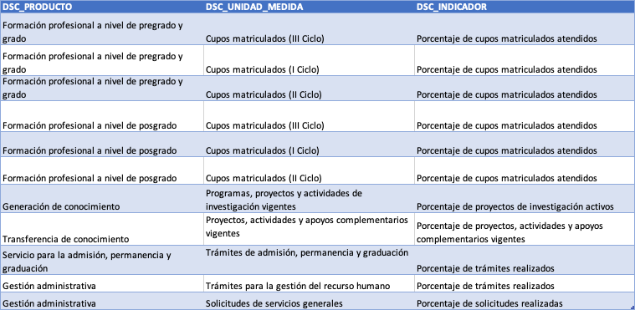
Catálogo de productos definidos, Prog. Docencia

Slide 19
Catálogo de productos definidos, Prog. Investigación

Slide 20
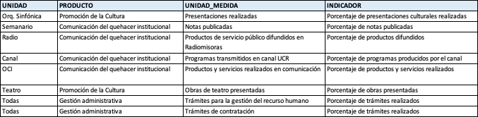
Catálogo de productos, Progr. Acción Social

Slide 21
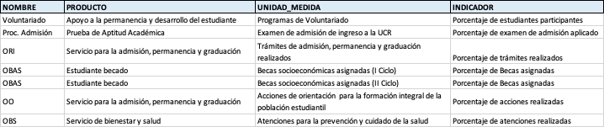
Catálogo de productos, Prog. Vida Estudiantil

Slide 22
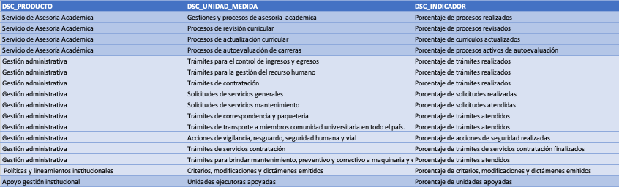
Catálogo de productos, Prog. Administración y Dirección Superior

Slide 23
Unidad de medida del producto

Slide 24
Unidad de medida del producto
Unidad de medida: expresa la forma en que se mide la producción.
Cantidad: refleja la cuantificación física de las unidades de medida.
Fuente de datos: se trata de identificar el registro manual, digital o sistema de información que provee el dato (este puede ser interno o externo a la organización) e indicar la unidad o departamento donde se encuentra. Debe ser auditable o demostrable.
Supuestos: factores externos que no controla la institución y que pueden alterar el desempeño proyectado en la meta, por ejemplo, tasa de variación del tipo de cambio, otros precios, graduados de secundaria, situaciones externas que influyan en la producción del bien o servicio.
Notas técnicas: notas explicativas respecto a los términos técnicos utilizados.
Observaciones: aclaraciones sobre aspectos del desempeño (indicador) u otras explicaciones relativas a la unidad de medida o al producto.
“La expresión clara y precisa de las unidades de medida es una de las condicionantes básicas en el diseño de un sistema de medición de la producción. Es la expresión que sirve de base y permite cuantificar la producción de un bien o servicio.”
Adaptado de Ministerio de Hacienda, 2021

Slide 25
Requisitos de la unidad de medida
Si el producto es "dictado de clases" la unidad de medida será "hora-clase" y no "hora";
Si el producto es "atención de estudiantes en consulta externa", la unidad de medida será "paciente atendido" y no “estudiante";
Si el producto es "mantenimiento de vehículos de transporte", la unidad de medida será "vehículo" y no "unidad".
1. Ser concreta y homogénea
En ningún caso, la unidad de medida puede expresarse utilizando la palabra "unidad".
Adaptado de Ministerio de Hacienda, 2021

Slide 26
Requisitos de la unidad de medida
si el producto es "pavimentación de calles" se puede expresar en las siguientes unidades de medida: "cuadra pavimentada" y "metro cuadrado pavimentado"
si el producto es "atención de pymes" cuenta con dos unidades de medida: “pequeña empresa" y “mediana empresa"
2. Representativa del producto
En algunos casos, una sola unidad de medida no es suficiente para expresar la naturaleza del producto y por tanto se requieren más.
Adaptado de Ministerio de Hacienda, 2021

Slide 27
Requisitos de la unidad de medida
si el producto es “cursos para persona adulta mayor", la unidad de medida será “curso ofertado" y no “curso"
si el producto es "limpieza de laboratorios", la unidad de medida es "metro lineal limpiado" y no “laboratorio limpiado"
3. Debe identificar el bien o servicio que se trate
Adaptado de Ministerio de Hacienda, 2021

Slide 28
Requisitos de la unidad de medida
si el servicio a producirse es "proteínas para uso terapéutico purificadas a partir de plasma humano", las unidades de medida podrán ser "gramos por litro” o “gramos por kilogramo de peso corporal", y no “proteínas producidas".
4. Debe ser utilizable como unidad de registro
Además de referirse a aspectos cuantificables, debe ser de naturaleza tal que posibilite que la realización del respectivo bien o servicio pueda ser registrada e informada.
5. Debe expresarse en términos sencillos y claros
El respectivo bien o servicio pueda ser comprendido e interpretado por no especialistas.
Adaptado de Ministerio de Hacienda, 2021

Slide 29
Indicadores

Slide 30
¿Por qué diseñar y usar indicadores?
Posibilitar la realización de análisis de eficiencia, eficacia, economía y calidad de la gestión presupuestaria,
Complementar los análisis que se efectúan de la ejecución física y financiera,
Brindar datos para evaluaciones ex-ante y ex-post del plan-presupuesto,
Contribuir a la simplificación de las tareas de formulación al contener relaciones entre los elementos de la programación (producción final e intermedia, recursos reales y financieros)
Ministerio de Hacienda, 2021

Slide 31
Producto
Eficiencia
Calidad
Economía
Eficacia

Slide 32
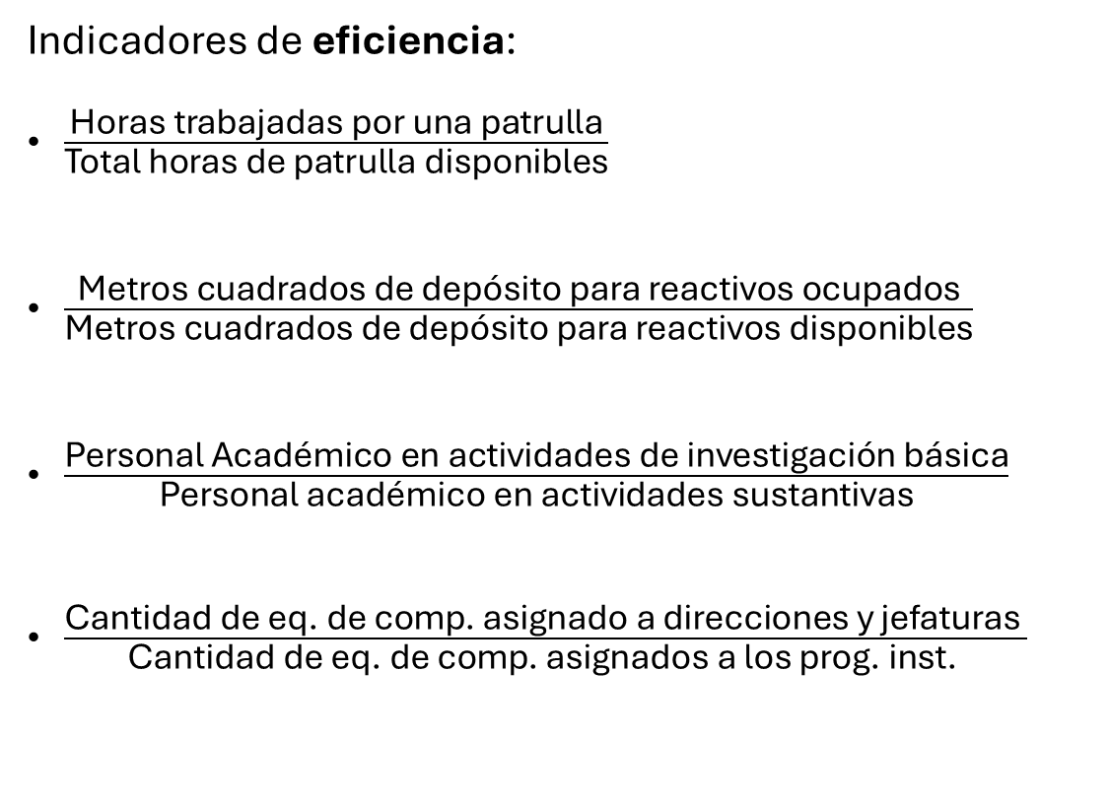
Indicadores de eficiencia
Indicadores de eficiencia:
$\frac{\begin{aligned} \\ \text{Horas} \text{trabajadas} \text{por} \text{una} \text{patrulla}\end{aligned}}{\text{Total} \text{horas} \text{de} \text{patrulla} \text{disponibles}}$
$\frac{\begin{aligned} \\ \text{Metros} \text{cuadrados} \text{de} \text{dep}\text{ó}\text{sito} \text{para} \text{reactivos} \text{ocupados}\end{aligned}}{\text{Metros} \text{cuadrados} \text{de} \text{dep}\text{ó}\text{sito} \text{para} \text{reactivos} \text{disponibles}}$
$\frac{\begin{aligned} \\ \text{Personal} \text{Acad}\text{é}\text{mico} \text{en} \text{actividades} \text{de} \text{investigaci}\text{ó}\text{n} \text{b}\text{á}\text{sica}\end{aligned}}{\text{P}\text{ersonal} \text{acad}\text{é}\text{mico} \text{en} \text{actividades} \text{sustantivas}}$
$\frac{\begin{aligned} \\ \text{Cantidad} \text{de} \text{eq}\text{. }\text{de} \text{comp}\text{. }\text{asignado} \text{a} \text{direcciones} \text{y} \text{jefaturas} \end{aligned}}{\text{Cantidad} \text{de} \text{eq}\text{. }\text{de} \text{comp}\text{. }\text{asignados} \text{a} \text{los} \text{prog}\text{. }\text{inst}\text{. }}$
Estos indicadores se refieren tanto a las relaciones entre:
la producción final y la intermedia,
los productos y recursos, y
los propios recursos.
Permiten efectuar análisis y adoptar decisiones tendientes a lograr la mejor combinación posible en la utilización de los elementos que componen los procesos productivos.
Cat. Prog.
Nivel Inst.
Notes:
Con ejemplo de indicadores de recursos

Slide 33
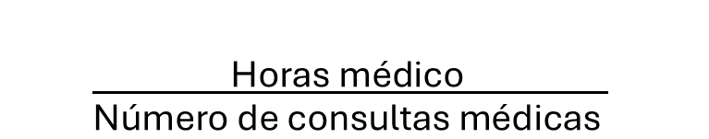
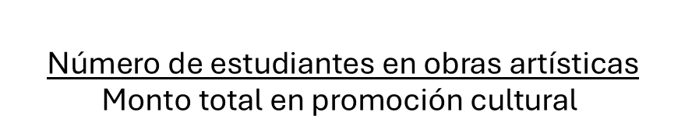

$$\frac{\begin{aligned} \\ \text{Horas} \text{m}\text{é}\text{dico} \end{aligned}}{\text{N}\text{ú}\text{mero} \text{de} \text{consultas} \text{m}\text{é}\text{dicas} }$$
$$\frac{\begin{aligned} \\ \text{Monto} \text{de} \text{reactivos}\end{aligned}}{\text{Estudiante} \text{matriculado} \text{en} \text{curso} \text{de} \text{laboratorio} }$$
relación física-física
relación financiera-física
Eficiencia
relación física-financiera
$$\frac{\begin{aligned} \\ \text{N}\text{ú}\text{mero} \text{de} \text{estudiantes} \text{en} \text{obras} \text{art}\text{í}\text{sticas}\end{aligned}}{\text{Monto} \text{total} \text{en} \text{promoci}\text{ó}\text{n} \text{cultural} }$$
Notes:
Con ejemplo de indicadores de recursos-producto

Slide 34
Cantidad de metros cuadrados construidos para ampliación de sedes y recintos
El producto intermedio (i.e. construcciones de aulas, instalaciones deportivas, etc.) condiciona la prestación del producto final (atención de estudiantes)
Eficiencia
relación producto-producto
Notes:
Con ejemplo de indicadores de producto-producto

Slide 35
Indicadores de eficacia
Tasa de graduación
  Mide la proporción de estudiantes que completan sus estudios y obtienen su título dentro del tiempo esperado.
  Una alta tasa de graduación indica que la universidad está proporcionando una educación efectiva y apoyando a los estudiantes en su camino hacia la finalización exitosa de sus programas académicos.
Miden la contribución que las instituciones realizan para satisfacer necesidades de la sociedad
Esta contribución se materializa a través de la programación y ejecución de las actividades que se originan en los programas incluidos en el presupuesto
Estos indicadores se presentan normalmente en términos porcentuales o relativos y reflejan contribuciones a la satisfacción de demandas de la sociedad

Slide 36
Tasa de permanencia de estudiantes
  La permanencia de estudiantes se refiere a la cantidad de estudiantes que continúan matriculados en la universidad después de su primer año.
  Una alta permanencia sugiere que la institución está brindando un entorno de aprendizaje satisfactorio y apoyo adecuado para los estudiantes.
Tiempo promedio de graduación
  Evalúa la duración promedio que los estudiantes tardan en completar sus programas de estudio.
  Un tiempo de graduación más corto puede indicar una mayor eficacia académica y una mejor planificación curricular.

Slide 37
Ingresos por proyectos de investigación externos
  Evalúa la capacidad de la universidad para atraer financiamiento externo para proyectos de investigación.
  Un aumento constante en los ingresos por proyectos de investigación indica una mayor eficacia en la obtención de recursos para la investigación.
Participación en el Programa de Voluntariado
  Mide la cantidad de estudiantes, profesores y personal universitario que participan en actividades de servicio comunitario voluntario.
  Una alta participación refleja el compromiso de la universidad con la sociedad.

Slide 38

Indicadores de calidad
Nivel de satisfacción de los estudiantes con el servicio de educación superior de pregrado y grado
Nivel de satisfacción de los empleadores con los graduados de pregrado y grado
Nivel de satisfacción del personal administrativo con las condiciones de trabajo
Refieren a las características de cómo está siendo provisto el producto o servicio.
Busca cuantificar la capacidad de los organismos públicos para responder en forma rápida, directa y adecuada a las necesidades de los usuarios.

Slide 39
Indicadores de economía
Porcentaje de ejecución del presupuesto aprobado
Tasa de cobranza de las cuotas obligatorias de Bienestar Estudiantil, Póliza Estudiantil y Fondo Solidario
Tasa de cobranza del arancel de matrícula en los posgrados con financiamiento complementario
Reflejan la capacidad de administración o manejo de los recursos financieros de un programa u organismo.
Miden el gasto por unidad de insumo, las relaciones entre ingresos propios y totales, entre facturación y cobranza, entre ingresos y gastos, etc.

Slide 40
Nombre del indicador
Método de cálculo
Frecuencia de medición
Medios de verificación
debe ser claro y relacionarse con el objetivo de la medición.
debe ser una expresión matemática definida de manera adecuada y de fácil comprensión, es decir, deben quedar claras cuáles son las variables utilizadas.
los indicadores asociados a las actividades tienen una mayor frecuencia de medición).
corresponden a las fuentes de información en las que está disponible la información necesaria y suficiente para construir el indicador señalado.
Línea base
Punto de referencia fijo que se utiliza para comparar el rendimiento a lo largo del tiempo.
Porcentaje de crecimiento en el cobro del arancel de matrícula en los posgrados con financiamiento complementario
{(Cobro Actual - Cobro Anterior) / Cobro anterior} x 100
Anual
Fuente información, Ej. OAF
5% de

Slide 41
Unidad de medida | Arancel de matrícula cobrado
Valor esperado 2025 | Proyección 2026 | Proyección 2027 | Proyección 2028
80 (%) | 85 (%) | 90 (%) | 95 (%)
Nombre del Indicador | Porcentaje de crecimiento en el cobro del arancel de matrícula en los posgrados con financiamiento complementario (pfc).
Definición | El porcentaje de crecimiento mide el cambio relativo en el cobro del arancel de matrícula en los posgrados con financiamiento complementario durante un período específico.
Fórmula | {(Cobro Actual - Cobro Anterior) / Cobro anterior} x 100 | Frecuencia de Medición | Anual
Valor del arancel | ₡ 47,899.00 (cuarenta y siete mil ochocientos noventa y nueve colones). El costo del crédito se fija para estudiantes nacionales. Los estudiantes extranjeros pagarán un veinte por ciento (20%) adicional al costo del crédito particular establecido por cada programa.
Responsable | Oficina de Administración Financiera
Referencias | Normativa interna relacionada con los aranceles y la matrícula. Políticas institucionales que afecten el proceso de cobranza.
Línea base 2010 | Avance previsto 2025 | Valor esperado 2026 | Valor esperado 2027 | Valor esperado 2028
2 (%) | 10 (%) | 5 (%) | 5 (%) | 5 (%)
Notes:
Interpretación:
Un porcentaje de crecimiento positivo indica un aumento en el cobro del arancel de matrícula, mientras que un porcentaje negativo señala una disminución.
Este indicador es útil para evaluar la eficacia de las estrategias de recaudación y la demanda de los programas de posgrado.

Slide 42
Pasos para diseñar indicadores

Slide 43
Porcentaje de solicitudes de beca atendidas en el primer semestre
Solicitudes de beca recibidas
Solicitudes de beca atendidas
Número de solicitudes de beca atendidas en el periodo t
Número de solicitudes de beca recibidas en el periodo t
especificidad
temporalidad

Slide 44
Inversión promedio por sede beneficiada para la recuperación de espacio físico
Sedes beneficiadas
Inversión en sedes
Monto de inversión en sedes en el periodo t
Número de sedes beneficiadas en el periodo t
especificidad
temporalidad

Slide 45
Criterio SMARTER y la taxonomía de un indicador
Proyectos de investigación aplicada con transferencia de tecnologías al sector productivo respecto del total de los proyectos de investigación aplicada inscritos en la Vicerrectoría de Investigación
[S] Específico: enunciado, función descriptiva, criterio inequívoco de agrupación.
[M] Medible: función valorativa y fórmula.
[A] Alcanzable: la estrategia organizacional se desarrolla mediante CRECE, unidad encargada de mapear y sostener una relación constante de escucha directa y apoyo al sector externo (sector empresarial, productivo, cooperativo, Gobierno, sociedad en general), de forma que se propicie la construcción de relaciones fructíferas y encadenamientos productivos.
[R] Relevante: el producto pretende la “transferencia de tecnologías al sector productivo” mediante una de las actividades sustantivas de la institución (investigación).
[T] Temporalidad: los planes estratégico y operativo, por medio de la unidad de medida hacen explícito que “al 2030 el 30% de los proyectos de investigación aplicada inscritos realicen transferencia de tecnologías al sector productivo ”.
[E] Evaluado: los indicadores deben ser probados, de tal forma que se compruebe que se tiene la información para medirlos, y que la interpretación del resultado sea fácil: “15 proyectos tienen esa condición de 1300 inscritos en 2024”.
[R] Revisado: los indicadores deben ser revisados con los usuarios o tomadores de decisión: “¿Apenas 1 de c/ 100?”
Notes:
Específicos (Specific)
Medibles (Medibles)
Alcanzables (Achievable)
Realistas (Realistic)
De duración limitada (Time-bound)
Evaluado (Evaluated)
Revisado (Revised)

Slide 46

Ejemplo:
Formulación del producto
(Proyecto ordinario)

Slide 47
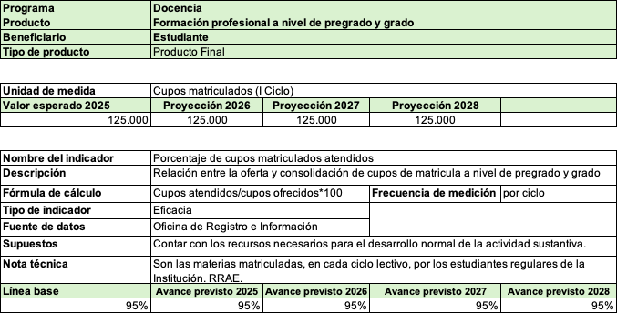

Slide 48
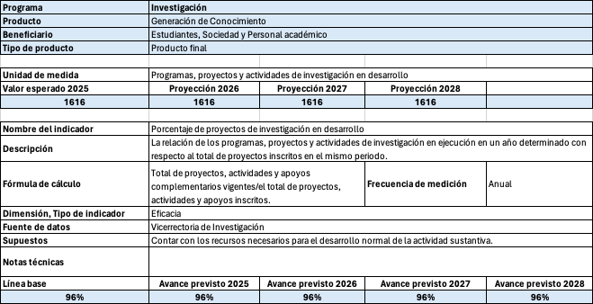

Slide 49
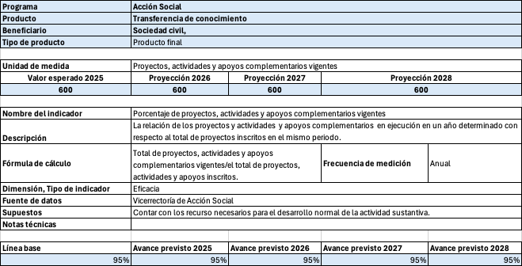

Slide 52
Muchas gracias
Oficina de Planificación Universitaria
Universidad de Costa Rica
Marzo, 2024

